Slide 1
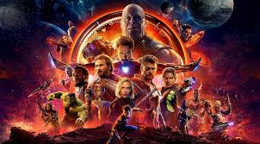
Мой любимый фильм
Тариэлев Алихан

Slide 2
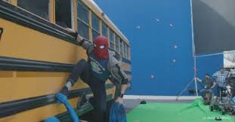


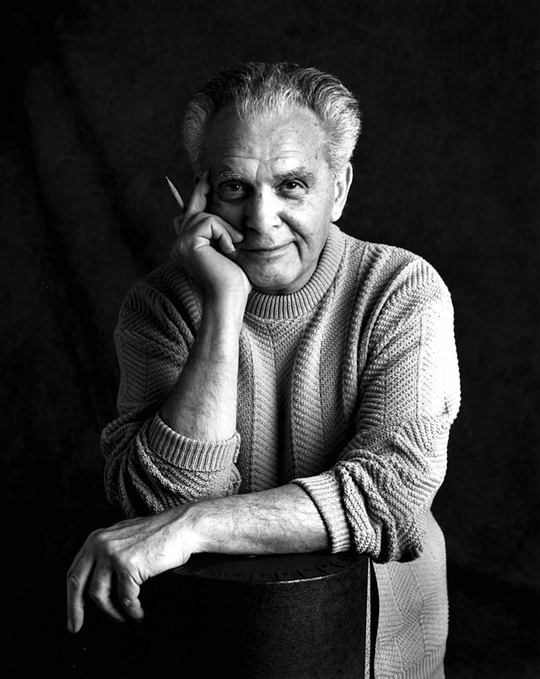
Авторы идеи:
Стен ли Джим Старлин Джек Кирби

Slide 3
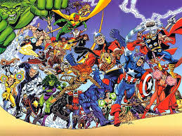






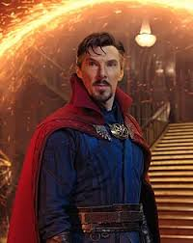
Герои фильма
Танос Железный Капитан Человек Халк Тор
Человек Америка Паук
Любимы герой

Slide 4
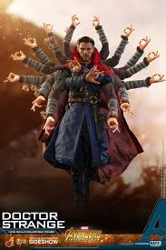
Спасибо за Внимание

